Slide 1



Common Rail
TTEP Curriculum Workshop
2014
Kemendikbud - Toyota Training Center
Restricted to TTEP only
Copyright © PT. Toyota-Astra Motor

Slide 2
Common Rail
1. Garis besar Common Rail
2. Supply Pump
3. Common Rail
4. Injector
Restricted to TTEP only
Copyright © PT. Toyota-Astra Motor

Slide 3
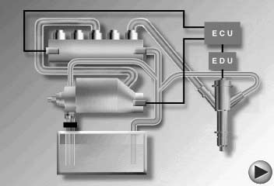
Garis Besar Common Rail
KONFIGURASI SISTEM SUPPLY PUMP
1. Garis Besar
Bahan bakar yang diambil dari feed pump yang terletak di dalam supply pump ditekan pada tekanan yang diperlukan.
Plunger di dalam pompa menghasilkan tekanan yang diperlukan.
Restricted to TTEP only
Copyright © PT. Toyota-Astra Motor

Slide 4
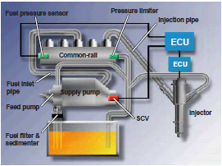
Garis Besar Common Rail
KONFIGURASI SISTEM SUPPLY PUMP
2. Nama Komponen
Restricted to TTEP only
Copyright © PT. Toyota-Astra Motor

Slide 5
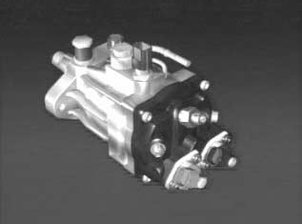
Supply Pump
DIHASILKANNYA TEKANAN BAHAN BAKAR DALAM SUPPLY PUMP
Dua set plunger yang saling berhadapan digerakkan oleh inner cam melalui rollers. Inner cam digerakkan oleh mesin melalui timing belt. Bagian dalam inner cam, yang bentuknya lonjong, bersentuhan dengan roller.
Restricted to TTEP only
Copyright © PT. Toyota-Astra Motor

Slide 6
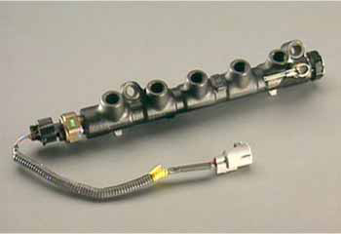
Common Rail
KONSTRUKSI COMMON RAIL
Common-rail menyimpan bahan bakar bertekanan tinggi yang telah dihasilkan oleh supply pump dan menyalurkan
bahan bakar melalui pipa injection ke injector dari silinder.
Restricted to TTEP only
Copyright © PT. Toyota-Astra Motor

Slide 7
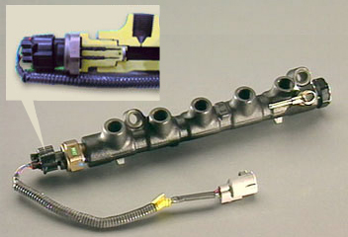
Common Rail
KONSTRUKSI COMMON RAIL
Sensor Tekanan Bahan Bakar
Mendeteksi tekanan di dalam rail dan mengembalikannya ke ECU.
Restricted to TTEP only
Copyright © PT. Toyota-Astra Motor

Slide 8
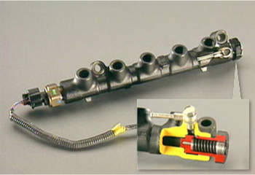
Common Rail
KONSTRUKSI COMMON RAIL
Pembatas Tekanan
Pada kasus kegagalan sistem di mana tekanan pada common-rail meningkat hingga level abnormal, katup ini membuka untuk melepaskan tekanan. Kembali ke tangki bahan bakar
Restricted to TTEP only
Copyright © PT. Toyota-Astra Motor

Slide 9
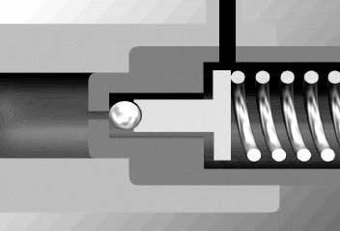
Common Rail
KONSTRUKSI COMMON RAIL
REFERENSI
Cara kerja dari Pressure Limiter
Pressure limiter bekerja secara mekanis untuk melepas tekanan jika tekanan pada common-rail naik hingga tingkat/level abnormal.
Pressure limiter tidak aktif
Pressure limiter aktif
Restricted to TTEP only
Copyright © PT. Toyota-Astra Motor

Slide 10
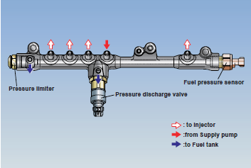
Common Rail
KONSTRUKSI COMMON RAIL
Mesin 2KD-FTV
Restricted to TTEP only
Copyright © PT. Toyota-Astra Motor

Slide 11
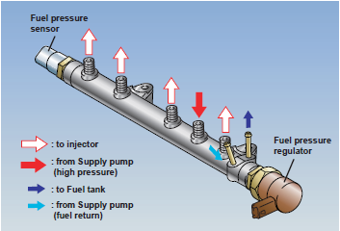
Common Rail
KONSTRUKSI COMMON RAIL
Mesin 1ND-TV
Regulator tekanan bahan bakar menerima signal dari engine ECU dan menyesuaikan tekanan bahan bakar di dalam common-rail.
Restricted to TTEP only
Copyright © PT. Toyota-Astra Motor

Slide 12
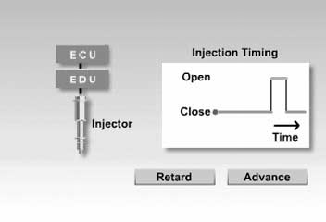
Injector
GAMBARAN INJECTOR
Signal-signal dari ECU diperkuat EDU untuk mengoperasikan injector. Digunakan tegangan tinggi khususnya ketika katup membuka untuk membuka nozzles. Volume dan waktu injection dikendalikan dengan mengatur waktu membuka dan menutupnya injector
Kontrol volume injection
Kontrol waktu injection
Restricted to TTEP only
Copyright © PT. Toyota-Astra Motor

Slide 13
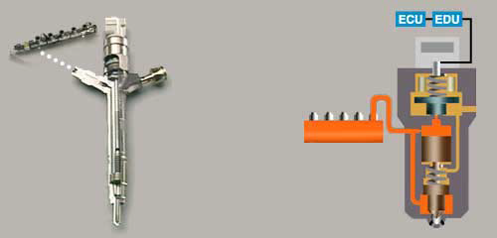
Injector
KONSTRUKSI INJECTOR
Restricted to TTEP only
Copyright © PT. Toyota-Astra Motor

Slide 14
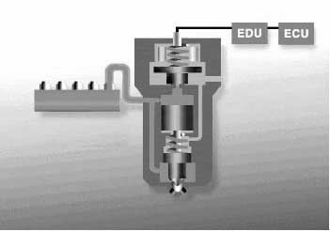
Injector
CARA KERJA INJECTOR
Sebelum operasi injector
Ketika katup solenoid membuka
Ketika jarum membuka
Ketika katup solenoid menutup
Ketika jarum menutup
Restricted to TTEP only
Copyright © PT. Toyota-Astra Motor

